Slide 1


Projetando Software com Responsabilidade
Matheus Barbosa
matheus.barbosa@dcx.ufpb.br

Slide 2
Um sistema orientado a objetos é composto de objetos que enviam mensagens a outros objetos para completar operações

Slide 3
Responsabilidades são atribuídas aos objetos durante o design

Slide 4
Responsabilidade é um
contrato ou obrigação de um tipo, ou classe.

Slide 5
Tipos de responsabilidades dos objetos
De conhecimento (knowing): sobre dados privativos
e encapsulados; sobre objetos relacionados; sobre
coisas que pode calcular ou derivar.
De realização (doing): fazer alguma coisa em si
mesmo; iniciar uma ação em outro objeto; controlar
e coordenar atividades em outros objetos.

Slide 6
Projetar software orientado a objetos é difícil, mas projetar software reutilizável orientado a objetos é ainda mais complicado

Slide 7
O seu projeto deve ser específico para o problema a resolver, mas também genérico o suficiente para atender problemas e requisitos futuros

Slide 8
Os melhores projetistas sabem que não devem resolver problemas a partir de princípios elementares ou do zero.

Slide 9
Em vez disso, eles reutilizam soluções que funcionaram no passado.

Slide 10
Consequentemente, você encontrará padrões, de classes e de comunicação entre objetos, que reaparecem frequentemente

Slide 11
Padrões são uma maneira testada ou documentada de alcançar um objetivo qualquer

Slide 12
Padrões de projeto são soluções típicas para problemas comuns em projeto de software

Slide 13
Padrões tem um formato estruturado:
Nome
Problema que soluciona
Solução do problema

Slide 14
Também podem aparecer:
Consequências
Estruturas
Exemplos de código

Slide 15
O objetivo dos padrões é codificar conhecimento existente de uma forma que possa ser reaplicado em contextos diferentes

Slide 16
É difícil achar um sistema orientado a objetos que não use pelo menos dois desses padrões, e grandes sistemas usam quase todos eles

Slide 17
Por que aprender padrões?
Aprender com a experiência dos outros
Aprender a programar bem com orientação a objetos
Desenvolver software de melhor qualidade
Vocabulário comum
Ajuda na documentação e na aprendizagem

Slide 18
Há vários catálogos de padrões em software:
Ex:https://refactoring.guru/pt-br/design-patterns

Slide 19
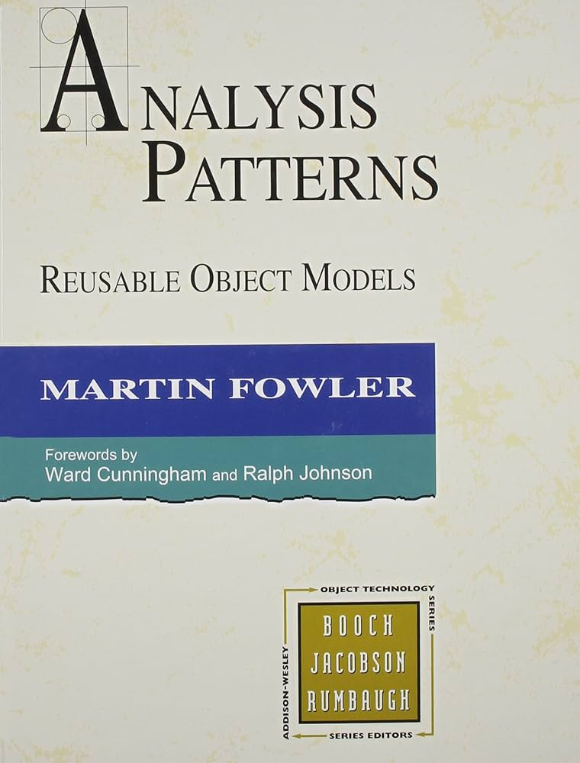
Martin Fowler, Analysis Patterns - Reusable Object Models, Addison-Wesley,1997.

Slide 20
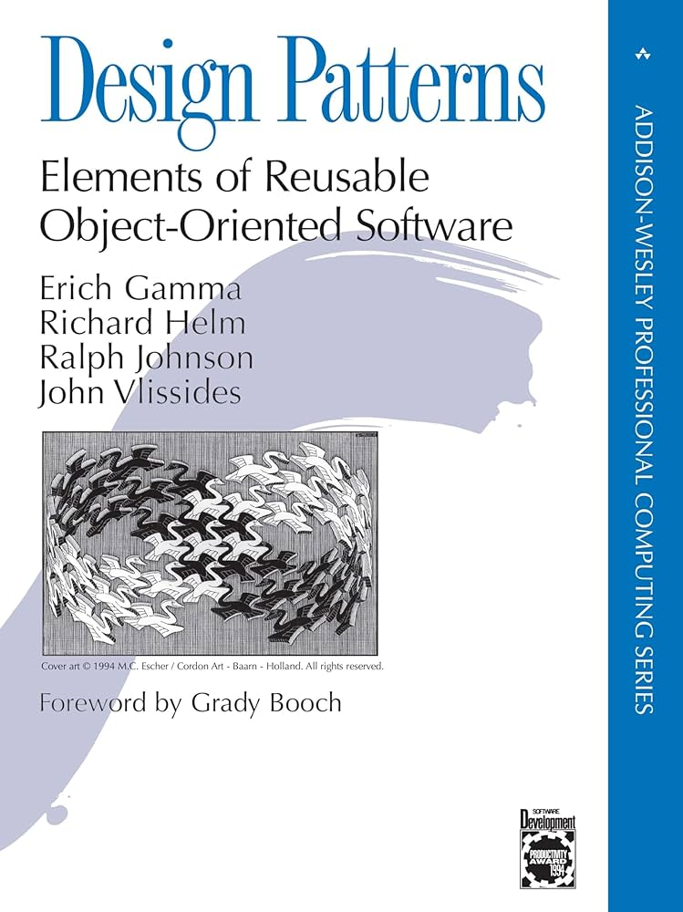
Padrões GoF
O livro "Design Patterns" (1994) de Erich Gamma, John Vlissides, Ralph Jonhson e Richard Helm, descreve 23 padrões de design
Notes:
• Padrões GoF exploram soluções mais específicas. São soluções genéricas para os problemas mais comuns do desenvolvimeto de software orientado a objetos
• O livro tornou-se um clássico na literatura orientada a objeto e continua atual
• Não são invenções. São documentação de soluções obtidas através da experiência. Foram coletados de experiências de sucesso na indústria de software, principalmente de projetos em C++ e SmallTalk
• Os quatro autores, são conhecidos como "The Gang of Four", ou GoF

Slide 21
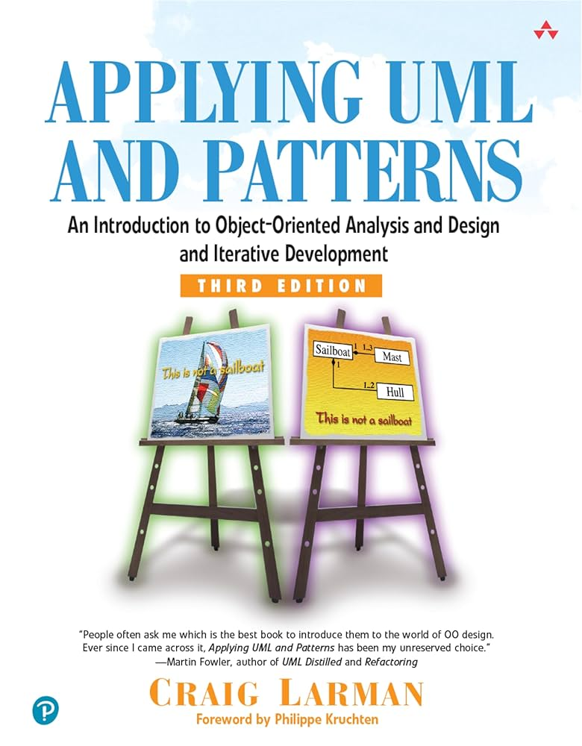
GRASP: General Responsibility and Assignment Software Patterns
Introduzidos por Craig Larman em seu livro “Applying UML and Patterns”
Notes:
Os padrões GRASP descrevem os princípios fundamentais da atribuição de responsabilidades a objetos, expressas na forma de padrões. Padrões GRASP refletem práticas mais pontuais da aplicação de técnicas OO
. Padrões GRASP ocorrem na implementação de vários padrões GoF

Slide 22
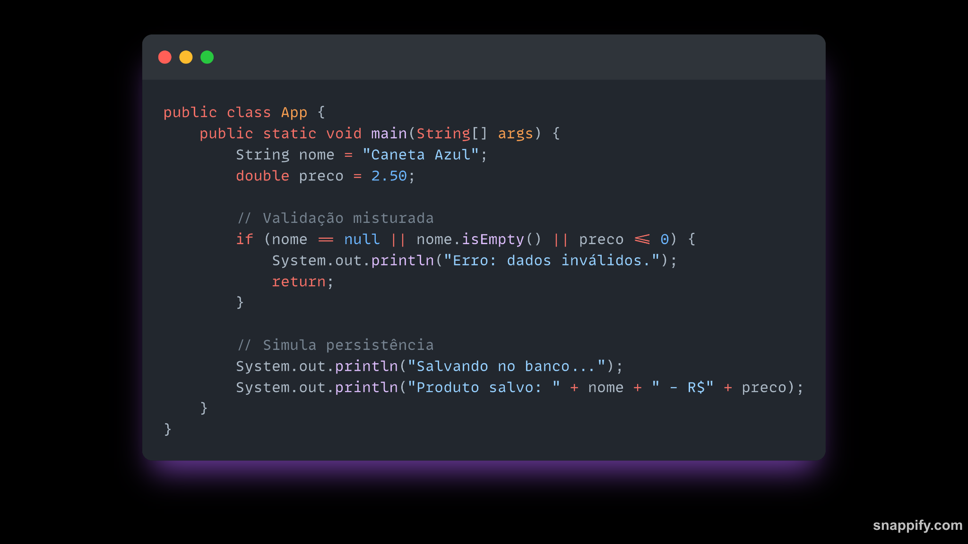
Notes:
Entregar esse código "ruim" e pedir aos alunos: Toda a lógica do programa está colocada diretamente no método main, Não é possível testar a lógica de validação ou persistência separadamente. Dificuldade de manutenção: você vai mexer no cadastro e sem querer pode quebrar a validação. Dificuldade de extensão: e se o sistema precisar validar CPF também? Ou salvar num banco real? Terá que reescrever ou duplicar código. Impossível testar com JUnit: não há separação de lógica testável.

Slide 23
Padrões Grasp básicos
Information Expert (Especialista de Informação)
Creator (Criador)
High Cohesion (Coesão alta)
Low Coupling (Baixo acoplamento)
Controller (Controlador)
Notes:
Domine primeiro os cinco básicos antes de explorar estes quatro:
• Polymorphism
• Indirection
• Pure Fabrication
• Protected Variations

Slide 24
High Cohesion (Coesão alta)
Problema: Como manter a complexidade sob controle?
Classes que fazem muitas tarefas não relacionadas
são mais difíceis de entender, de manter e de
reusar, além de serem mais vulneráveis à mudança.
Solução: Atribuir uma responsabilidade para que a coesão se mantenha alta
Você sabe o que é coesão?
Notes:
Uma medida de quão relacionadas ou focadas estão as responsabilidades de um elemento.

Slide 25
Coesão
Uma medida de quão relacionadas estão as responsabilidades de um elemento.
Uma classe Cão é coesa se tem operações relacionadas ao Cão (morder, correr, comer, latir) e apenas ao Cão (não terá por exemplo, validar, imprimirCao, listarCaes)
Notes:
Uma classe com baixa coesão: 
faz muitas coisas não-relacionadas
executa trabalho demais.

Slide 26
Low Coupling (Baixo acoplamento)
Problema: Como suportar dependência baixa e aumentar a reutilização?
Solução: Atribuir uma responsabilidade para que o acoplamento mantenha-se fraco.
Notes:
Uma medida de quão relacionadas ou focadas estão as responsabilidades de um elemento.

Slide 27
Acoplamento
É uma medida de quanto um elemento está conectado a, ou depende de outros elementos
Uma classe com acoplamento forte depende de muitas outras classes: tais classes podem ser indesejáveis
O acoplamento está associado à coesão: maior coesão, menor acoplamento e vice-versa.
Notes:
Uma medida de quão relacionadas ou focadas estão as responsabilidades de um elemento.

Slide 28
Expert (especialista de informação)
Problema: Dado um comportamento (responsabilidade) a qual classe essa responsabilidade deve ser alocada?
Solução: Atribuir responsabilidade ao especialista da informação – a classe que tem a informação necessária para satisfazer a responsabilidade.
Notes:
Durante o projeto orientado a objetos, quando as interações entre objetos são definidas, fazemos escolhas sobre a atribuição de responsabilidades a classes. Tendo estas escolhas sido bem feitas, os sistemas tendem a ser fáceis de compreender, de manter e de estender. Também tendem a surgir oportunidades para a reutilização de componentes em futuras aplicações.

Slide 29
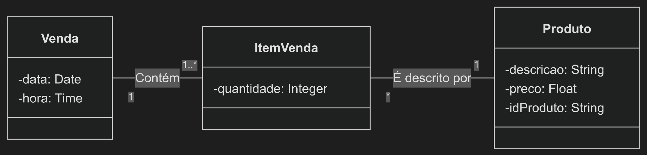
Quem deve ser o responsável por gerar o valor total da venda?
Que informação é necessária para obter o valor total?
Notes:
A informação necessária para uma tarefa computacional freqüentemente está “espalhada” por vários objetos. 
Portanto, há muitos experts parciais 
Exemplo: determinar o total de uma venda requer a colaboração de 3 objetos, em 3 classes diferentes. 
Neste caso mensagens são usadas para estabelecer as colaborações 
Note que, com o uso do padrão Expert o encapsulamento das classes é mantido, já que: objetos usam sua própria informação para cumprir suas responsabilidades ou enviam mensagens a seus colaboradores para obter informações que não possuem

Slide 30
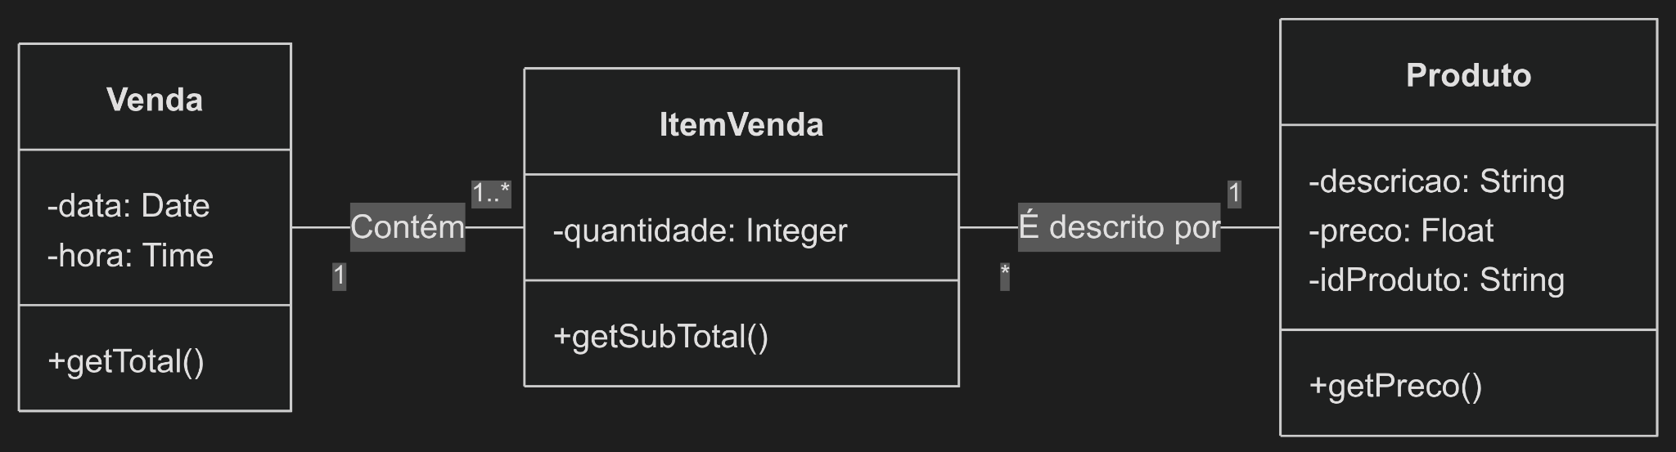
A classe Venda vai calcular o valor total, somando os subtotais. A responsabilidade para cada subtotal é atribuída ao objeto ItemVenda. O subtotal depende do preço. O objeto Produto é o especialista que conhece o preço, portanto a responsabilidade é dele.
Notes:
Um aspecto importante a notar é que a atribuição de responsabilidades muitas vezes não tem correspondente no mundo real. 
Por exemplo, no mundo real, uma venda não calcula seu próprio total 
Isso seria feito por uma pessoa (se não houvesse software) 
Mas no mundo OO: 
Entidades inertes (como produtos) ou até conceitos (como uma venda) podem ter responsabilidades 
Personificação dos objetos: objetos estão vivos!

Slide 31
Creator (Criador)
Problema: quem deve ser o responsável por criar instâncias de uma determinada classe?
Solução: Atribua a B a responsabilidade de criar A se:
• B agrega A
• B contém A
• B guarda instâncias de A
• B faz uso de A
• B possui dados para inicialização de A, quando ele for criado.

Slide 32
Que classe deve ser responsável por criar uma instância do objeto ItemVenda abaixo
Venda agrega muitos ItemVenda
Notes:
Uma instância de Pagamento deve ser criada 
A instância deve receber o total da venda 
Quem tem essa informação? Venda
Venda é um bom candidato para criar objetos da classe Pagamento 

Slide 33
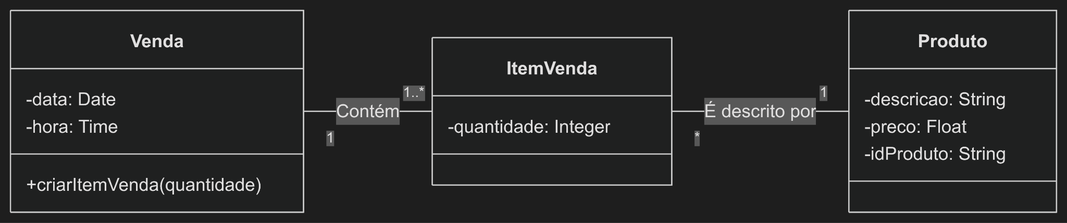
Um novo método criarItemVenda(...) deve ser criado na classe Venda
Notes:
Creator é um caso particular de Expert. Porque?

Slide 34
Controller (Controlador)
Problema: Quem deve ser o responsável por lidar com um evento de uma interface de entrada?
Solução: Atribuir responsabilidades para receber ou lidar com um evento do sistema para uma classe que representa todo o sistema (controlador de fachada – front controller), um subsistema e um cenário de caso de uso (controlador de
caso de uso ou de sessão).

Slide 35
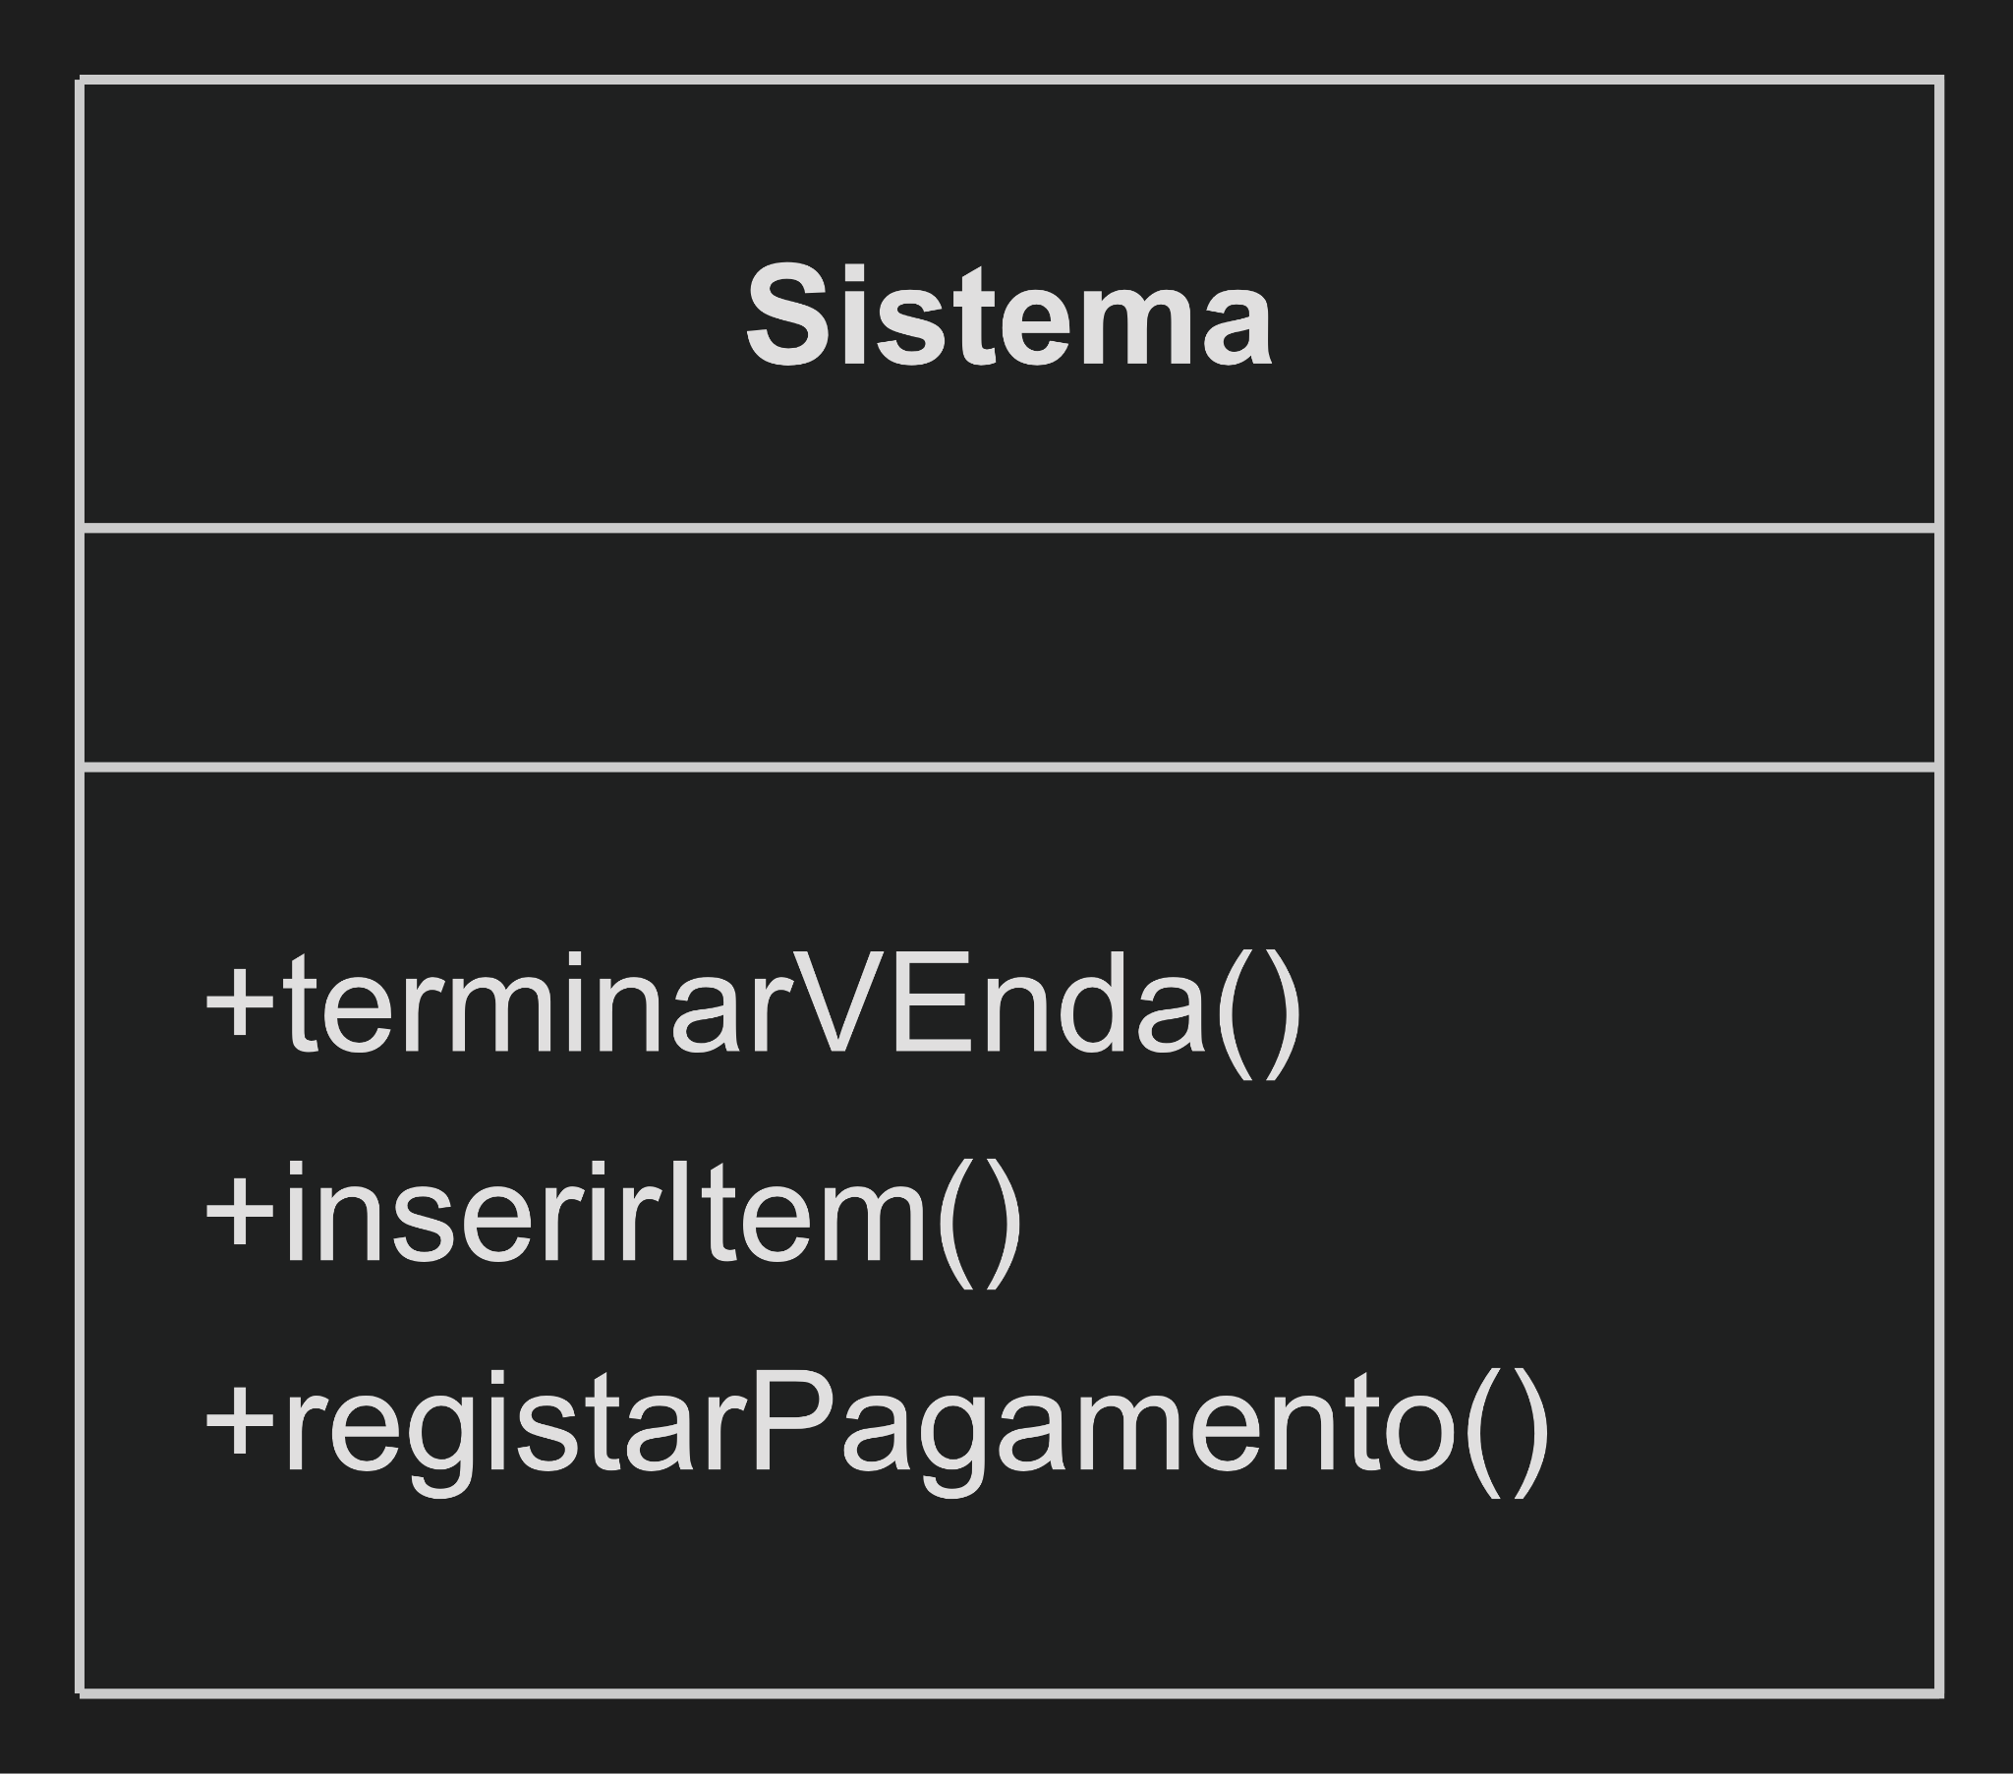
Que classe é responsável por criar um pagamento e associá-lo a uma venda?
Notes:
Creator é um caso particular de Expert. Porque?

Slide 36
Notes:
Entregar esse código "ruim" e pedir aos alunos: Toda a lógica do programa está colocada diretamente no método main, Não é possível testar a lógica de validação ou persistência separadamente. Dificuldade de manutenção: você vai mexer no cadastro e sem querer pode quebrar a validação. Dificuldade de extensão: e se o sistema precisar validar CPF também? Ou salvar num banco real? Terá que reescrever ou duplicar código. Impossível testar com JUnit: não há separação de lógica testável.

Slide 37
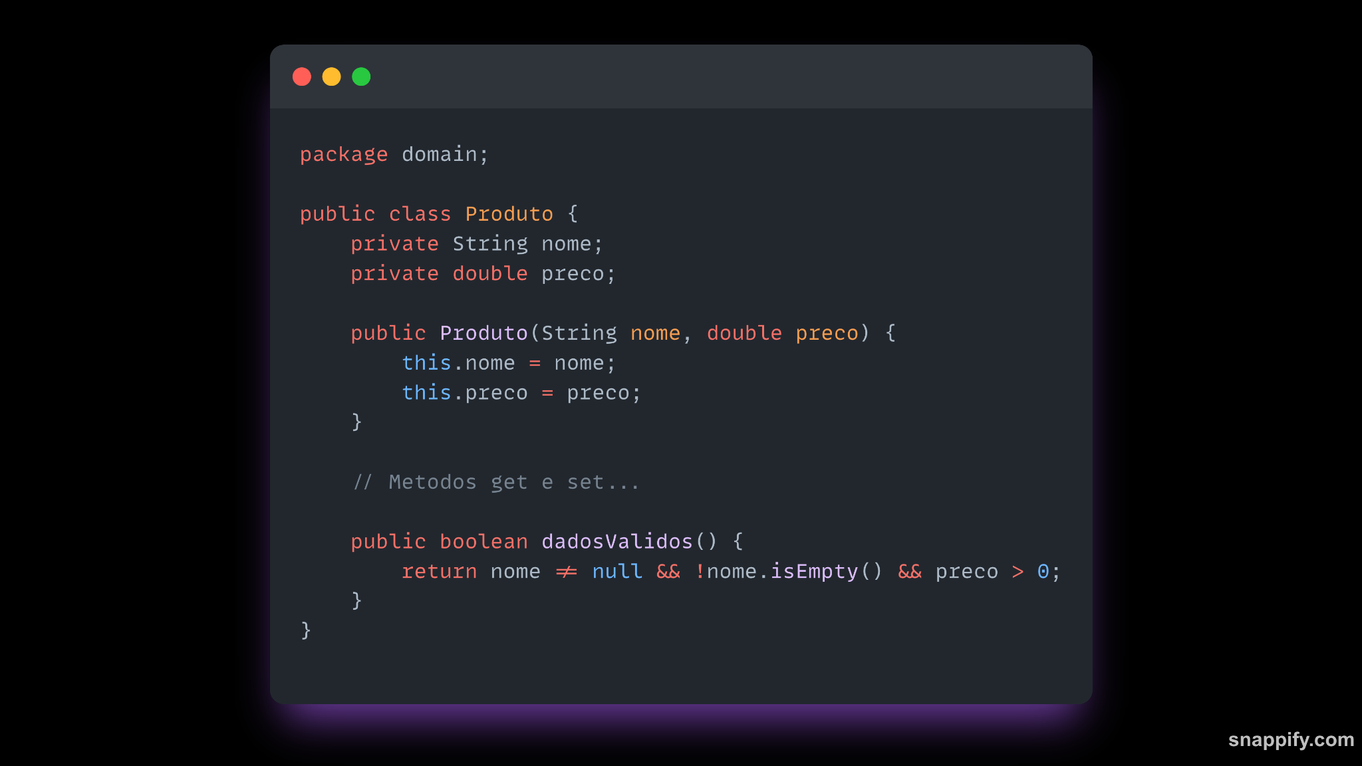
Notes:
Padrões aplicados:
✅ Information Expert → Produto sabe validar seus próprios dados
✅ High Cohesion → Cada método tem uma responsabilidade bem definida

Slide 38
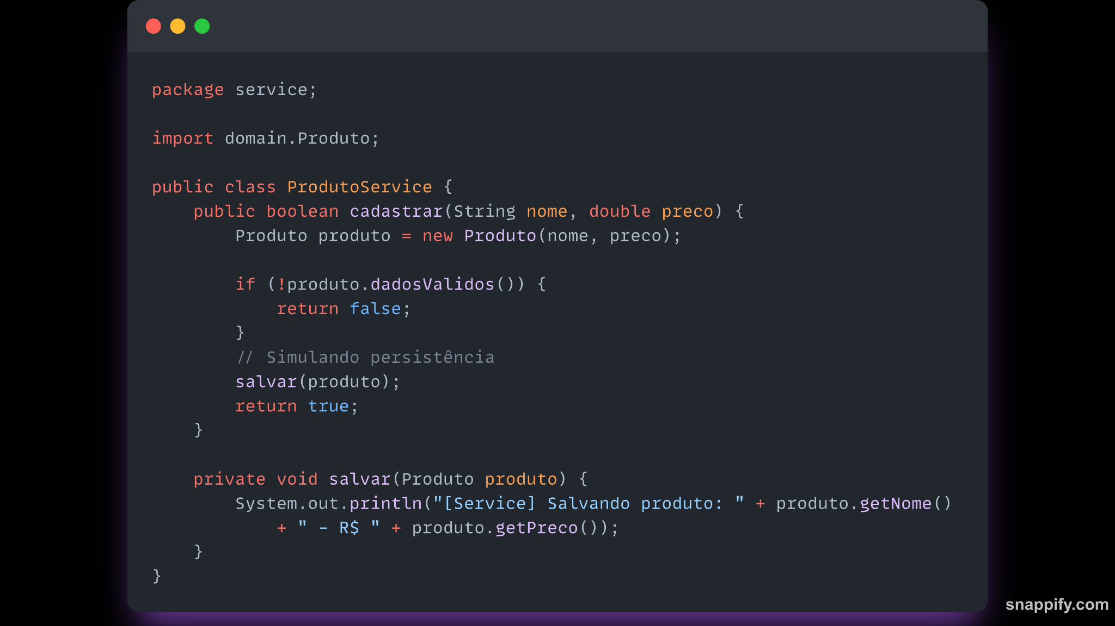
Notes:
Padrões aplicados:
✅ Creator → cria Produto pois tem os dados
✅ High Cohesion → classe trata cadastro de forma completa
✅ Low Coupling → não depende de banco nem de classes desnecessárias

Slide 39
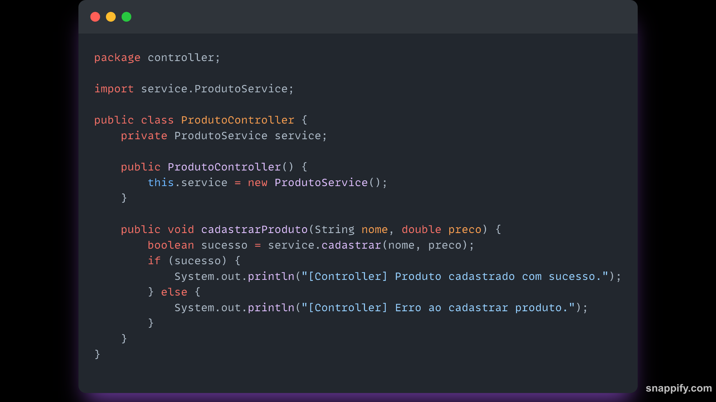
Notes:
Padrões aplicados:
✅ Controller → recebe entrada do sistema e coordena a ação

Slide 40
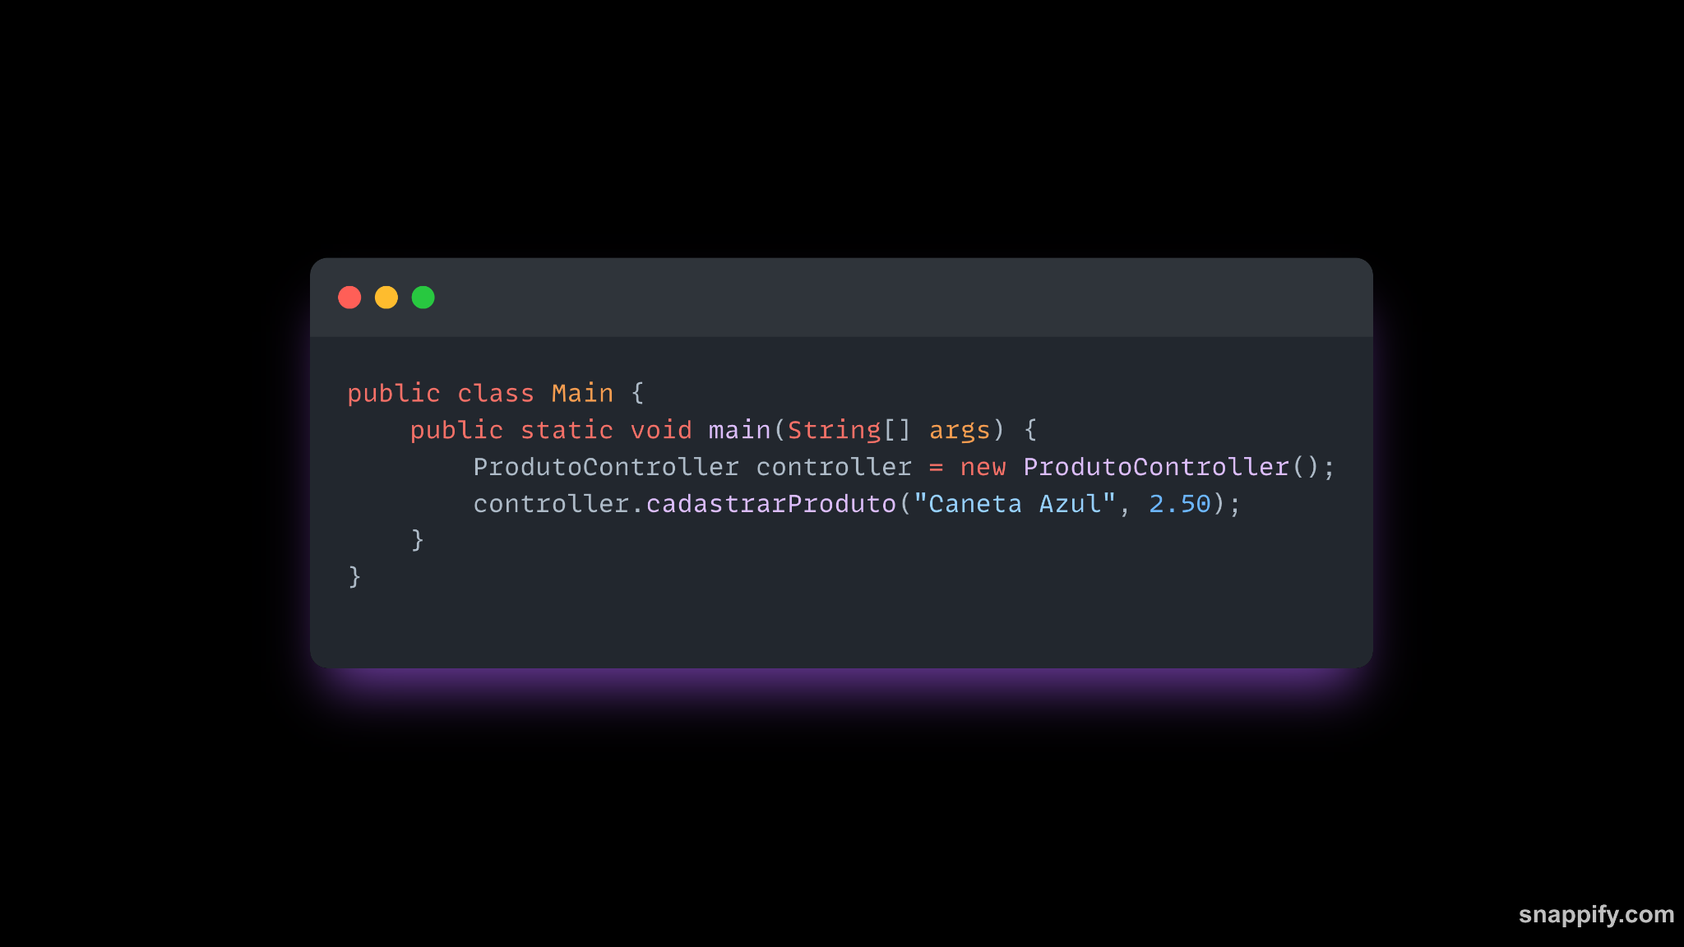
Notes:
Não aplica GRASP diretamente
Serve como interface externa

Slide 41
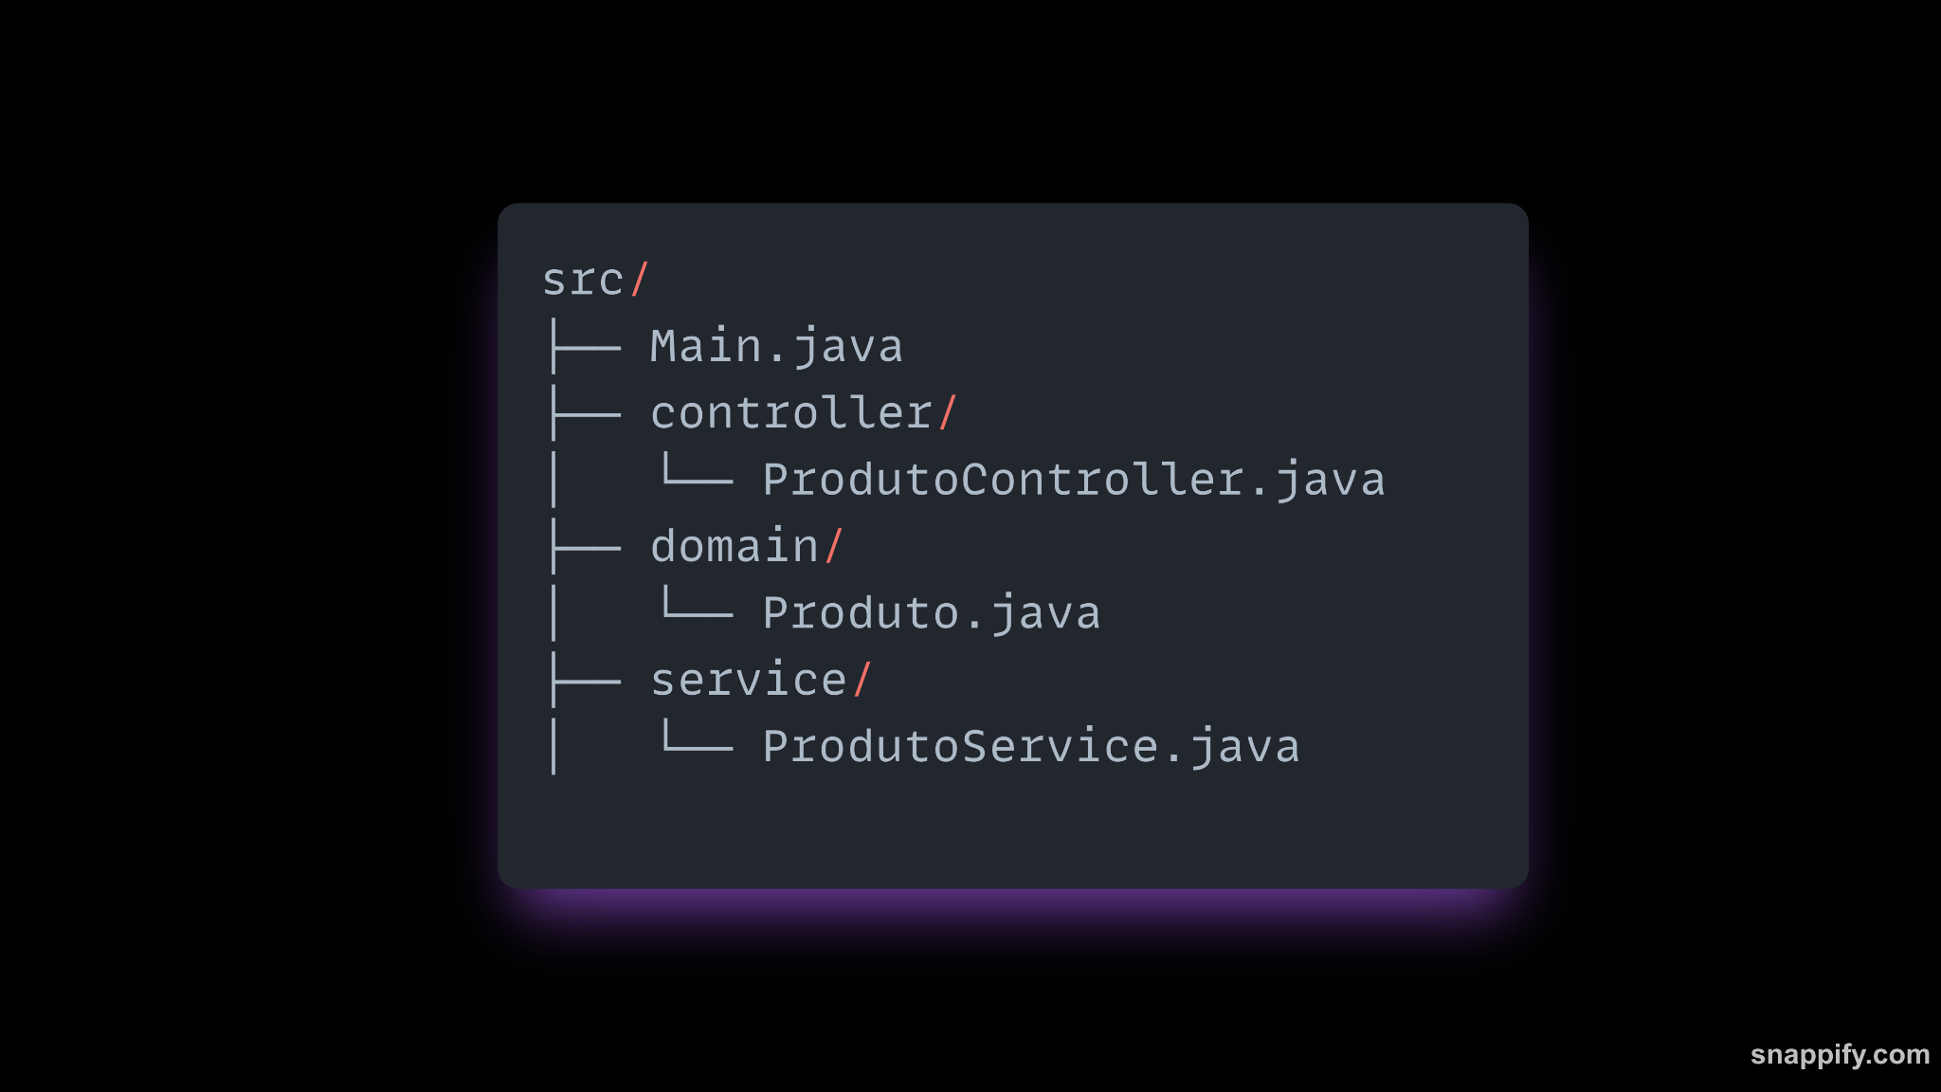

Slide 42
Atividade: “Quem é o Responsável?”
“Um sistema de estacionamento precisa controlar entrada de carros, calcular valor a pagar e registrar saída”

Slide 43
Atividade: “Quem é o Responsável?”
Criar um novo Ticket quando o carro entra.

Slide 44
Atividade: “Quem é o Responsável?”
Guardar o horário de entrada e saída.

Slide 45
Atividade: “Quem é o Responsável?”
Calcular o valor do estacionamento.

Slide 46
Atividade: “Quem é o Responsável?”
Calcular o valor do estacionamento.

Slide 47
Atividade: “Quem é o Responsável?”
Registrar a saída do carro.

